Slide 1
如何降低逾放比
台東區會
協商處理
台東區督導 吳昇航

Slide 2
課程大網
社放款損失提列及呆帳處理辦法
預期效果
協商成立條件
協商作業程序及試算
協商事項說明

Slide 3
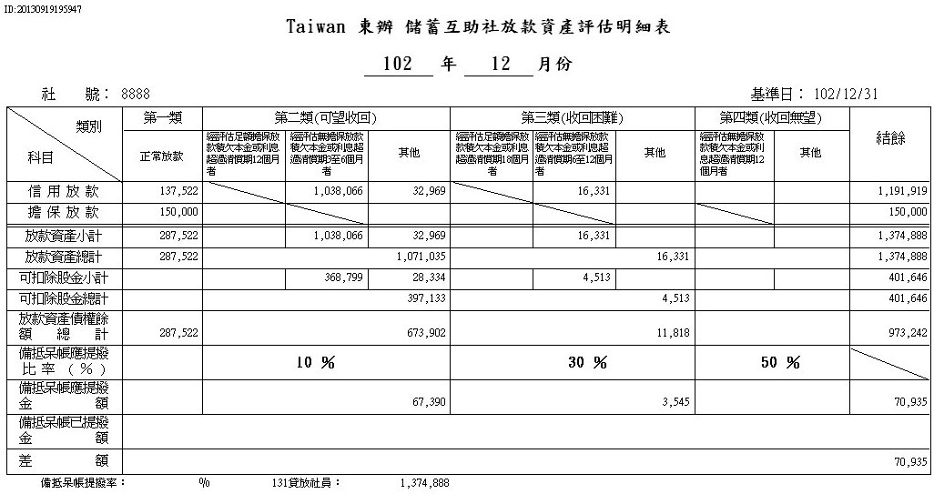

Slide 4
第 六 條 放款資產之評估方法：
第一類：正常放款。
社員依約履行，按期繳納本息者。

Slide 5
第二類：可望收回之逾期放款。
擔保放款資產其積欠本金或利息超過清償期十二個月者。
無擔保放款資產積欠本金或利息超過清償期三個月至六個月者。
履約中之協議分期償還案件。
其他經評估仍得全數收回之放款。

Slide 6
第三類：收回有困難之逾期放款。
擔保放款資產其積欠本金或利息超過清償期十八個月者。
無擔保放款資產積欠本金或利息超過清償期六個月至十二個月者。
協議分期償還案件未依約履行。
其他經評估收回有困難之逾期放款。

Slide 7
第四類：收回無望之逾期放款。
儲蓄互助社對擔保品實行強制執行，拍定後分配不足之放款餘額，且借款人、連帶保證人無其他財產、所得可供執行或執行無實益。
無擔保放款資產積欠本金或利息超過清償期十二個月者。
對借款人、連帶保證人財產或擔保品強制執行鑑價甚低或多次拍賣無人應買，無執行或承受實益。
其他經評估收回無望之逾期放款。

Slide 8
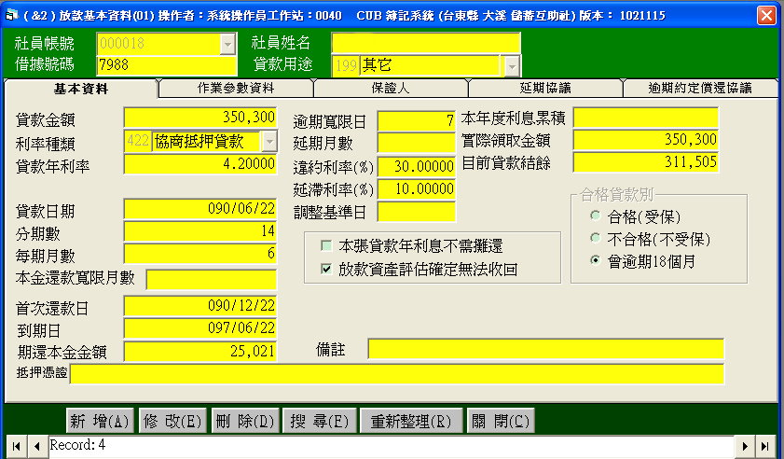
對借款人、連帶保證人財產或擔保品強制執行鑑價甚低或多次拍賣無人應買，無執行或承受實益。

Slide 9
圖示
第二類
信貸：3~6個月
正常協議
擔保：12個月↑

Slide 10
圖示
第三類
信貸：6~12個月
擔保：18個月↑

Slide 11
圖示
第四類
信貸：12個月↑
經評估收回無望之逾期放款

Slide 12
第 七 條
儲蓄互助社對資產負債表之放款資產應按第五條及第六條規定確實評估，並以第二類放款資產債權餘額之百分之十、第三類放款資產債權餘額之百分之三十及第四類放款資產債權餘額之百分之五十，於當年度年終結算前提足備抵呆帳。

Slide 13
放款資產債權餘額之評估
第四類
50%
第一類
0%
第二類
10%
第三類
30%

Slide 14
放款資產債權餘額之評估公式
貸款結餘
股金
類別%

Slide 15
對借款人、連帶保證人財產或擔保品強制執行鑑價甚低或多次拍賣無人應買，無執行或承受實益。

Slide 17
儲蓄互助社章程
社提撥比率未達前項規定前，當年度股息率不得逾前一年度全國平均股息率。§54

Slide 18

小明股金有10萬元，信用貸款逾期3個月，目前貸款結餘為30萬元，請問社應提撥多少備抵呆帳準備。
30萬元 – 10萬股金 = 20萬元(貸款結餘) x 10% = 2萬元

Slide 19
大明股金有15萬元，擔保貸款逾期20個月未還，目前貸款結餘為70萬元，請問社應提撥多少備抵呆帳準備。
70萬元 – 15萬股金 = 55萬元(貸款結餘) x 30% = 16.5萬元

Slide 20
預期效果
社員
保信用
減少費用支出
社
降低逾貸率
降低資金凍結
增加收入
降低處理成本

Slide 21
協商簡易流程圖
社員申請協商
協商小組
協議破裂
協議完成
理事會追認
依法催收
未協商
重新申請
按原借據還款

Slide 22





社員協商
借款人因故不能按期償還借款時，應依儲蓄互助社放款評估損失準備提列及逾期放款呆帳處理辦法向理事會申請協議分期延期償還借款。『社辦理放款實施要點§19』
逾期放款社員變更原放款案件之還款約定、請求和解或協議分期償還應由全體債務人書面申請，相關人員擬具處理意見後，送請理事會議決；或按理事會之授權規定，由有權者核准，提理事會追認。『社放款損失提列及呆帳處理辦法§13』
協商小組：3人~5人

Slide 23
法規條文
社放款損失提列及呆帳處理辦法§8
一、協議分期償還放款符合下列條件者，得免予列報逾期放款：
二、原係無擔保放款者，經協議後其分期償還期間累計最長以十年為限，且每年至少應償還本金百分之十以上。
三、原係擔保放款者，經協議後其分期償還期間以原殘餘年限之二倍為限，惟最長不得超過二十年，且每年至少應償還本金百分之五以上。如已無殘餘年限或殘餘年限之二倍未滿五年者，分期償還期限得延長為五年，但以每年至少應償還本金百分之五以上為原則。

Slide 24
信用貸款協商成立條件
信用
貸款
原貸日
+10年
每年償還
本金10%↑

Slide 25
社員信用貸款95/1/1，100/1/1辦理協議
無擔保放款
最長以十年為限(120個月)，且每年至少應償還本金百分之十以上。
100/1/1 – 95/1/1 = 60個月(貸款至協議當日)
※協議最高期數：
120個月- 60個月(貸款至協議當日) = 60個月 = 5年

Slide 26

小明信用貸款日為100/5/15，貸款金額為20萬元，貸款結餘為16萬元，未積欠利息，因重大傷病社員今日至社協商，請問按正常協商，該筆貸款最多可分幾個月？每年償還本金金額多少？
103/2/22 – 100/5/15 = 33個月(貸款至協議當日)
※協議最高年限：
120個月 – 33個月 = 87個月
※每年最少還貸款結餘的1.6萬元：
16萬 / 87個月 = 1,839元
年度還款本金 1,839 x 12 = 22,068

Slide 27
小明信用貸款日為99/5/15，貸款金額為40萬元，貸款結餘為18萬元，因重大傷病無法負擔，社員今日至社協商，請問按正常協商，該筆貸款最多可分幾個月？每年償還本金金額多少？
103/2/22 – 99/5/15 = 45個月(貸款至協議當日)
※協議最高年限：
120個月 – 45個月 = 75個月
※每年最少還貸款結餘的1.8萬元：
18萬 / 75個月 = 2,400元
年度還款本金 2,400 x 12 = 28,800

Slide 28
協商日+5年
擔保放款協商成立條件
每年償還本金5%↑
協議日~到期日 x 2
原殘餘年限二倍為限
殘餘年限之二倍未滿五年者
擔保放款

Slide 29
社員擔保貸款95/1/1，分190期，100/1/1辦理協議
擔保放款
殘餘年限之二倍為限，長不得超過二十年(240期)，且每年至少應償還本金百分之五以上。
100/1/1 – 95/1/1 = 60個月
殘餘年為：190個月 – 60個月 = 130個月
※協議最高期數：
130個月 x 2 = 260個月 ，已超過 240個月，故實際最多貸放期限為240期。

Slide 30
殘餘年限為： 協議日至貸款到期日
115/2/22 – 103/2/22 = 144個月
※協議最高期數：
144個月 x 2倍 = 288個月，已超過 240個月
故實際最多貸放期限為240期
※每年最少還貸款結餘的7.5萬元：
每年應償還本金： 150萬 x 5% = 7.5萬
每月應償還本金： 7.5萬 / 12個月 = 6,250元
大明擔保放款日為95/2/22，貸款到期日為115/2/22，分240期，貸款金額為200萬元，貸款結餘為150萬元，因意外重傷，社員今日至社協商，請問按正常協商，該筆貸款最多可分幾個月？每年償還本金金額多少？

Slide 31
協商主要目的
確保社之債權
協商原則
公平、公正

Slide 32
協議前的預備
社員借款時間
貸款結餘及其他欠付金額
還款紀錄表(應收利息試算表)
提供可協議之底限(期數/金額)
協議分期償還契約書
協商會議簽到簿
社員提出申請之原因及目的
催收程序之進度
社員家境及外在狀況
社員財產清單

Slide 33

利息及違約金試算
支轉按F9
放款應收利息試算表(簿記建檔以後)
手動計算應收利息試算表(簿記資料建檔前)

Slide 34
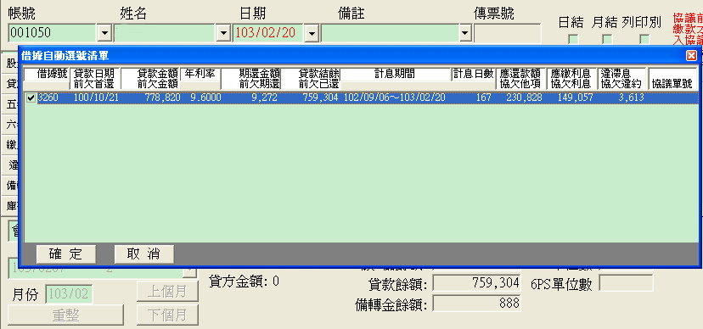

支轉按F9
選取需協商之借據
至簿記系統支出轉帳傳票按F9選擇需要協議之借據號碼

Slide 35
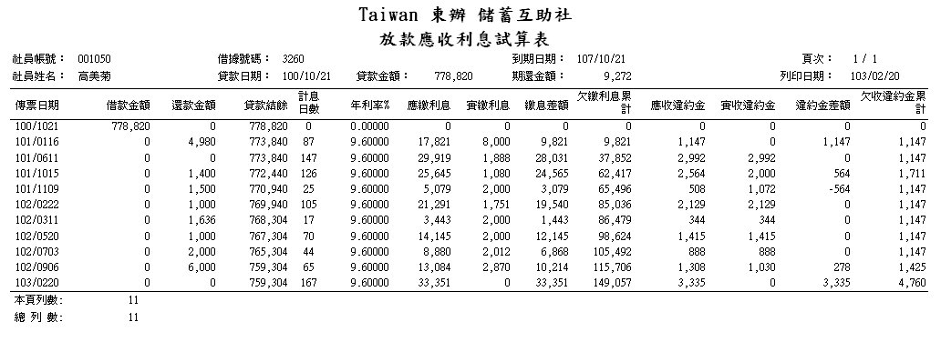
放款應收利息試算表

Slide 36
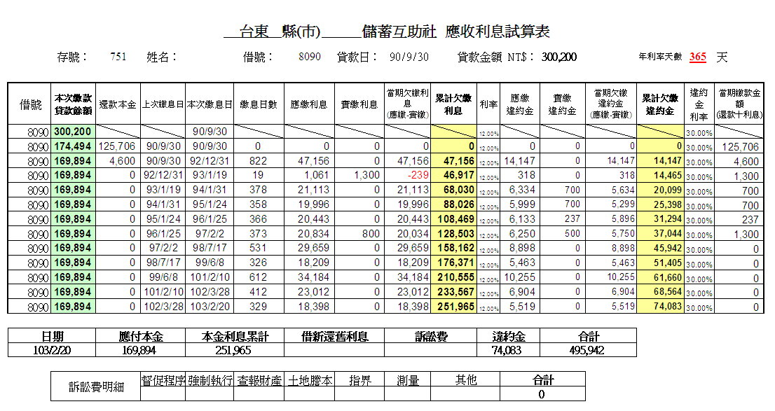
手動計算應收利息試算表

Slide 37
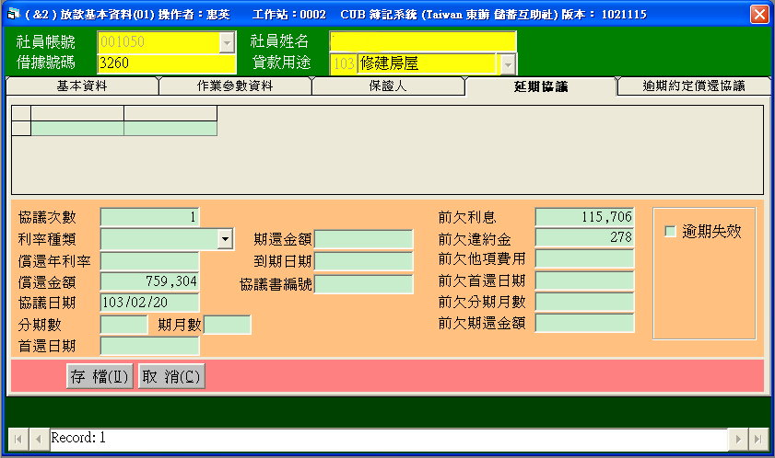

正常協議單
前欠利息及違約按新增時參數有誤，金額請自行更改

Slide 38
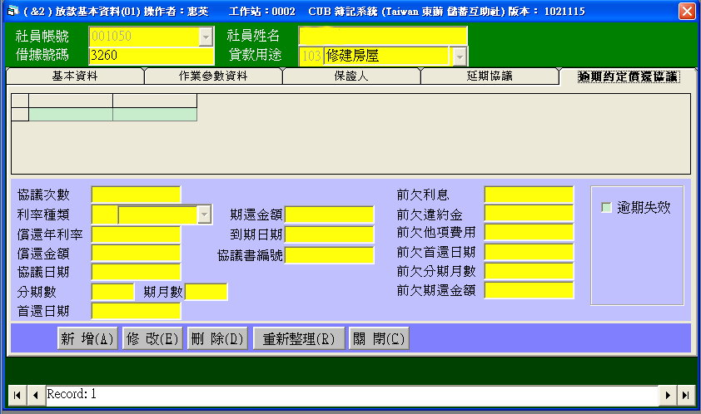
協商外協議單

Slide 39
協商金額之計算
協商時產生之金額如下：
本金
利息
(前欠費用)
利息
違約金
其他費用(訴訟費等)
※注意：前欠費用必須每個月按時繳納

Slide 40
簿記系統還款方式
本金
攤還法
計算基礎為全部貸款本金每月平均分攤，利息則按貸款餘額逐期計算。
本息
平均法
這是在假設利率不變且無中途提前還款下，把所有本息均攤總期數之做法，讓每一期還款金額相同

Slide 41
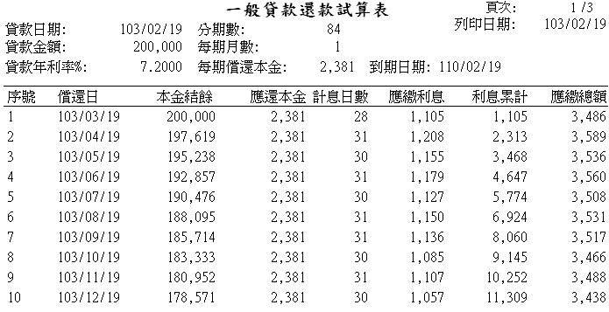
本金攤還法

Slide 42
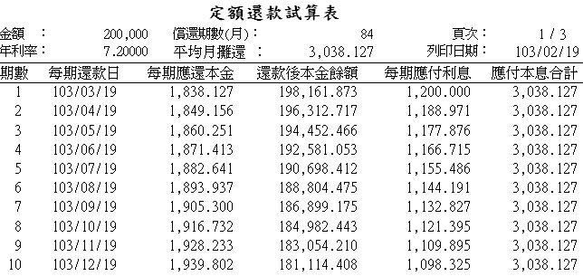
本息平均法

Slide 44

協商金額之計算
小明於97年2/22貸款，金額為60萬元，是逾期50個月以上之社員，借號，因收到法院催收，向社申請協商，截止至今欠款如下：
●貸款餘額：$50萬元
●利息：$20,500元
●違約金：$3,000元
●規費：$2,000元
●利率：7.2%
●經協商小組討論同意分60期
按本金攤還請問第一期社員應付多少金額？

Slide 45
第一期
本金：50萬元 / 60期 = 8,334
利息：50萬元 x 7.2% / 12 = 3,000
前欠：( 利息 + 違約金 + 其他 ) / 期數
( 20,500 + 3,000 + 2,000 ) / 60 = 425
合計：本金 + 利息 + 前欠 = 11,759元

Slide 46
協商金額之計算
承上題，社員因外在因素，故協商小組同意不收取違約金，前欠的金額分為30期，請問第一次繳款應繳多少金額？
每期支付本金：$8,334元。
第一個月利息：$3,000元。
期還前欠：$750元。
故第一次應繳：$12,084元。

Slide 47
協商金額之計算
承上題，小明說他一個月只能付$7,000元，按本金攤還法，請問最少可分幾期？
本金+前欠利息+前欠違約金+前欠規費 = 應繳總金額
500,000 + 20,500 + 0 + 2,000 = 522,500
應繳總金額 / (可支付金額 – 第一期利息) = 期數
522,500 / ( 7,000 – 3,000(第一期利息) ) = 130.625期

Slide 48
承上題，小明說他一個月只能付$7,000元，按本息平均法，請問最少可分幾期？

Slide 49
戲說人生-分組討論
協商小組(幹部) x5、紀錄x1
債務人(專職) x 1人
連保人(社員) x 1人
社內專職(專職) x 2人

Slide 50
協議五訣
連帶保人口碑好
抵押品質要看好
越早還清風險小
預留現金不嫌少
按期還款要顧好

Slide 51
協商注意事項
應嚴加保密且不得對外散播
說詞一致，不可反反覆覆
不私下與協商社員協談
遵守公平、公正原則
違約金可折讓，利息不以折讓為原則。

Slide 52
協商注意事項
增加連保人，或抵押品
協商之處理不應受他人左右
當地區督導協助單位協商時，應尊重社之意見
不得代理主債務人協商。

Slide 53
協商注意事項
協商完成時，建議要求協商之社員預繳一個月以上之協商金額，避免一期未能繳款而協商失效，減少人力及時間之浪費。
協商時應繳交之款項如下：
．前欠貸款利息、違約金、訟訴費。
．貸款本金。
．貸款利息(貸款本金產生之利息)。

Slide 54
結論
互助社社員還款困難時，可透過辦理協議分期償還，不但可來幫助正常還款外，社也可降低貸款逾期貸款金額。

Slide 55
END~感謝聆聽

